Slide 1
Base di dati

Slide 2

Cosa si intende di un database: si tratta di uno strumento che consente
di gestire e immagazzinare i dati di un determinato progetto.

Slide 3
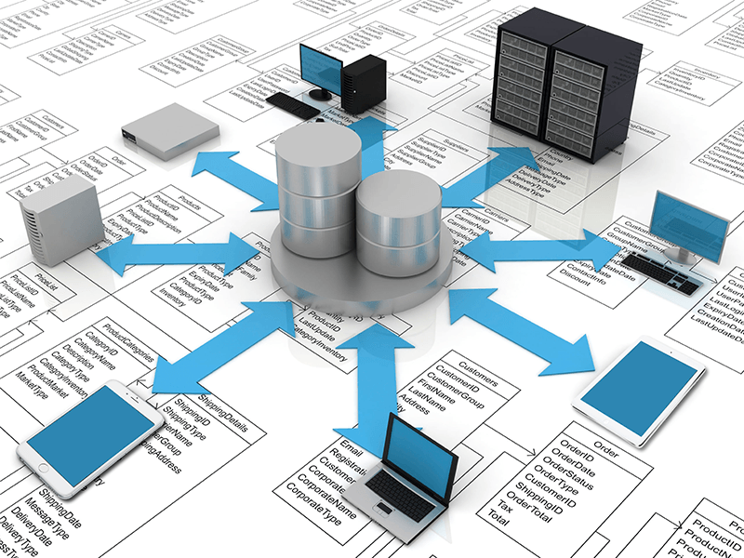

Slide 4
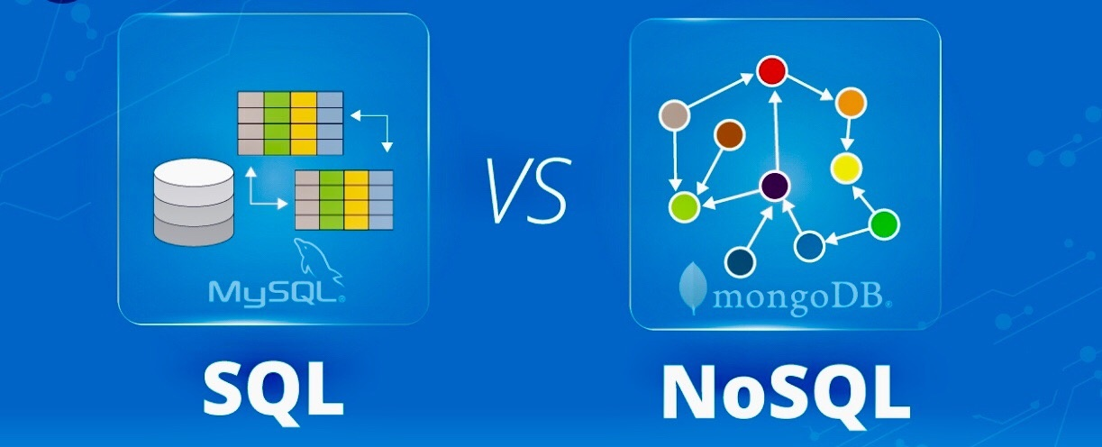

Slide 5
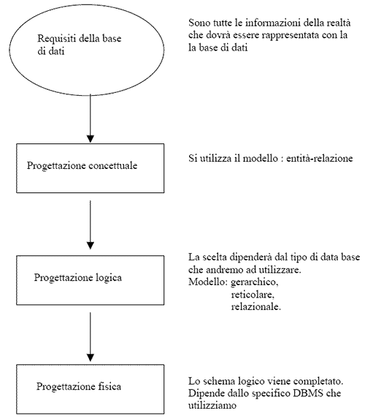
I modelli per la rappresentazione dei dati

Slide 6
I modelli per la rappresentazione dei dati
• modelli concettuali: permettono di rappresentare i dati in modo indipendente da ogni sistema
• cercano di descrivere i concetti del mondo reale
• sono utilizzati nelle fasi preliminari di progettazione il più noto è il modello Entity Relationship (E/R)
• modelli logici: utilizzati nei DBMS esistenti per l’organizzazione dei dati
• utilizzati dai programmi
• indipendenti dalle strutture fisiche esempi: relazionale, reticolare, gerarchico, a oggetti

Slide 7
Il DBMS – DB Managment System
Un Data base Management System (DBMS) è un sistema software per la gestione di basi dati; esso si occupa dell'aggiornamento, della manutenzione e della consultazione di un insieme di registrazioni contenute in un supporto di memoria di massa.
Il DBMS, pertanto, è un insieme di programmi, che sono rivolti alla gestione di dati memorizzati in archivi.
Ovviamente, tra Data Base e DBMS esiste una forte interazione, per cui spesso si tende a considerarli due parti distinte di un unico oggetto: il DBMS rappresenta la parte attiva, il Data Base quella passiva, sulla quale il DBMS opera.

Slide 8
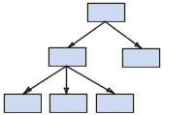
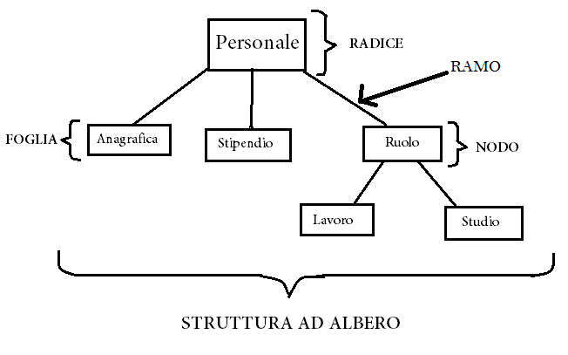
I modelli per la rappresentazione dei dati Modelli LOGICI
Modello gerarchico in cui i dati sono classificati gerarchicamente, secondo un'arborescenza discendente. Questo modello utilizza dei puntatori tra le diverse registrazioni. Si tratta del primo modello di DBMS:

Slide 9
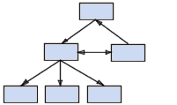
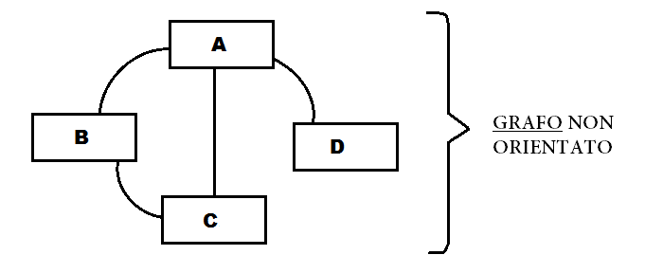
I modelli per la rappresentazione dei dati Modelli LOGICI
Modello reticolare che, come il modello gerarchico, usa dei puntatori verso le registrazioni. Tuttavia la struttura non è più necessariamente arborescente in senso discendente:

Slide 10
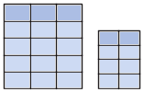
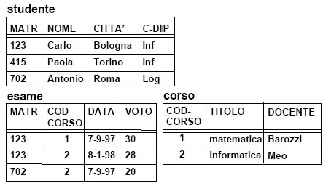
I modelli per la rappresentazione dei dati Modelli LOGICI
Modello relazionale (RDBMS, Sistema di gestione di database relazionali) in cui i dati sono registrati in tabelle a due dimensioni (linee e colonne). La manipolazione di questi dati si fa secondo la teoria matematica delle relazioni:

Slide 11
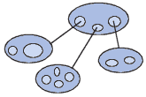
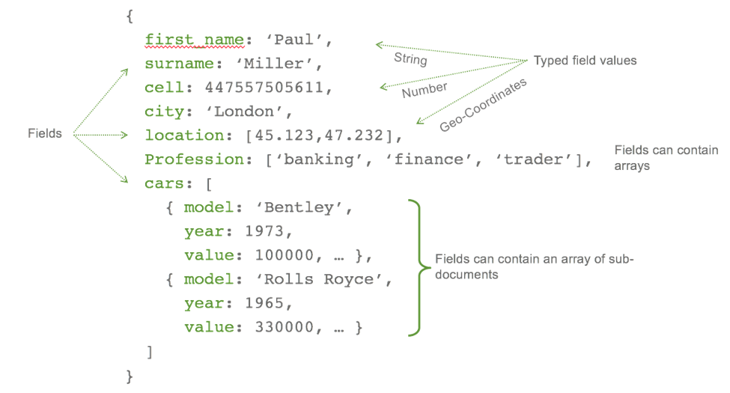
I modelli per la rappresentazione dei dati Modelli LOGICI
Modello oggetto (ODBMS, Sistema di gestione di database oggetto) in cui i dati sono registrati sotto forma di oggetti, cioè di strutture chiamate classi che presentano dei dati membri. I campi sono delle istanze di queste classi:

Slide 12
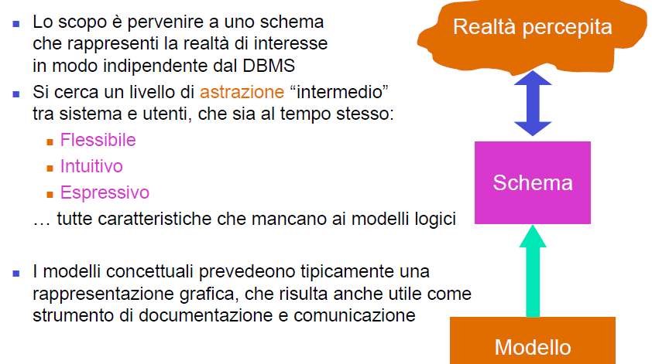
I modelli per la rappresentazione dei dati Modello Concettuale

